Slide 1
Наука
Мантрова Елизавета, Емельянова Мария
8 «П» класс

Slide 2
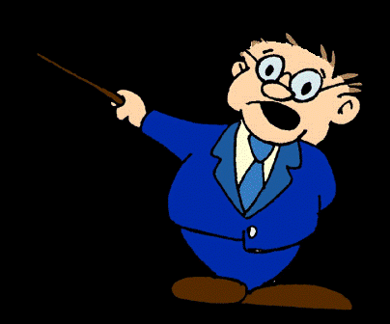
Что же такое наука?
Наука- это особая система знаний; система организаций и учреждений, в которых наука создаётся; особая сфера деятельности.

Slide 3
Отличие науки от здравого смысла:
Наука имеет дело научными фактами,
которые тщательно собираются,
описываются, перепроверяются
обобщаются. В систему научного знания так
же входят законы и теории.

Slide 4
Какие бывают науки?
Гуманитарные
Общественные
Естественные
Технические
Прикладные

Slide 5
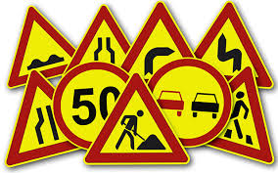
Особый язык науки:
Формулы
Символы
Знаки
Понятия
S= V*t

Slide 6
Кто такие учёные?
Учёные- это люди, профессионально занятые научной деятельностью, « производством» научного знания. Большинство из них- люди с высокими моральным качествами.

Slide 7
Нравственные принципы труда учёного:
В отношении чести имен в большинстве своём учёные очень требовательны, им не безразлично, каким образом добыта истина;
Во все времена сообщества учёных отвергало плагиат;
Одной из самых важных этических проблем учёных- это последствие их работ.

Slide 8
Возрастание роли современной науки.
Современная наука тесно связана с производством .
Без науки сейчас существование духовной культуры невозможно.

